Slide 1
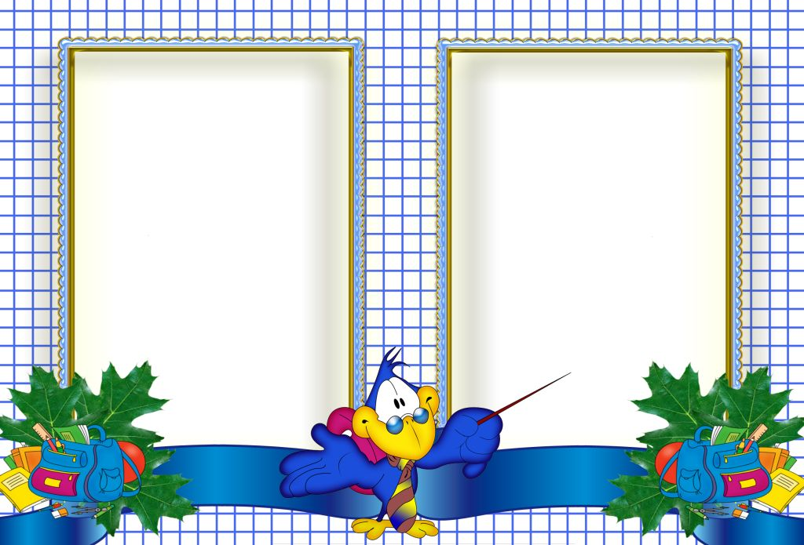
УЧИМ ЦИФРЫ

Slide 3
Цифра вроде буквы О - Это ноль, иль ничего. Круглый ноль, такой хорошенький, Но не значит ничегошеньки.
0

Slide 4
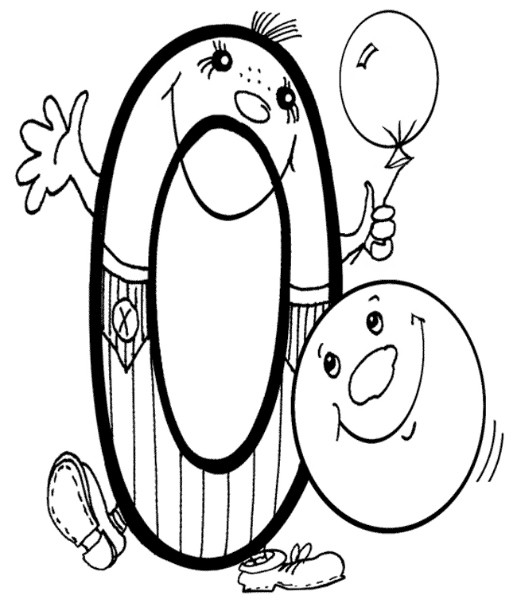
Ноль собой весьма хорош: На бараночку похож И на бублик, и на шар, И на круглый самовар. Нолик дружит с колобком, Жить нескучно им вдвоём. Круглый шарик надувают, Круглый год на нём летают.
РАСПЕЧАТАТЬ

Slide 5
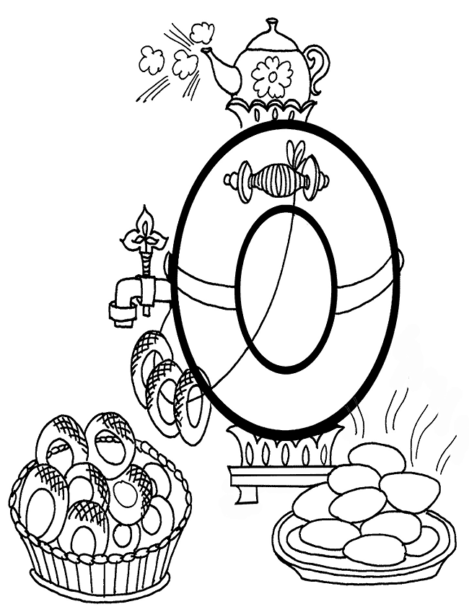
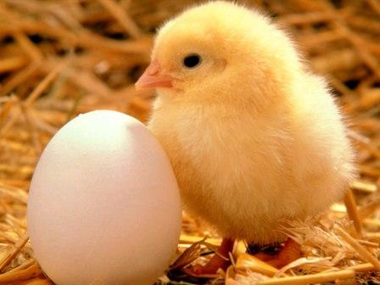
Сколько лет в яйце цыплёнку, Сколько крыльев у котёнка, Сколько в алфавите цифр, Сколько гор проглотит тигр, Сколько мышка весит тонн, Сколько в стае рыб ворон, Сколько зайцев съела моль, Знает только цифра…
РАСПЕЧАТАТЬ

Slide 7
Вот один иль единица, Очень тонкая, как спица.
1

Slide 8
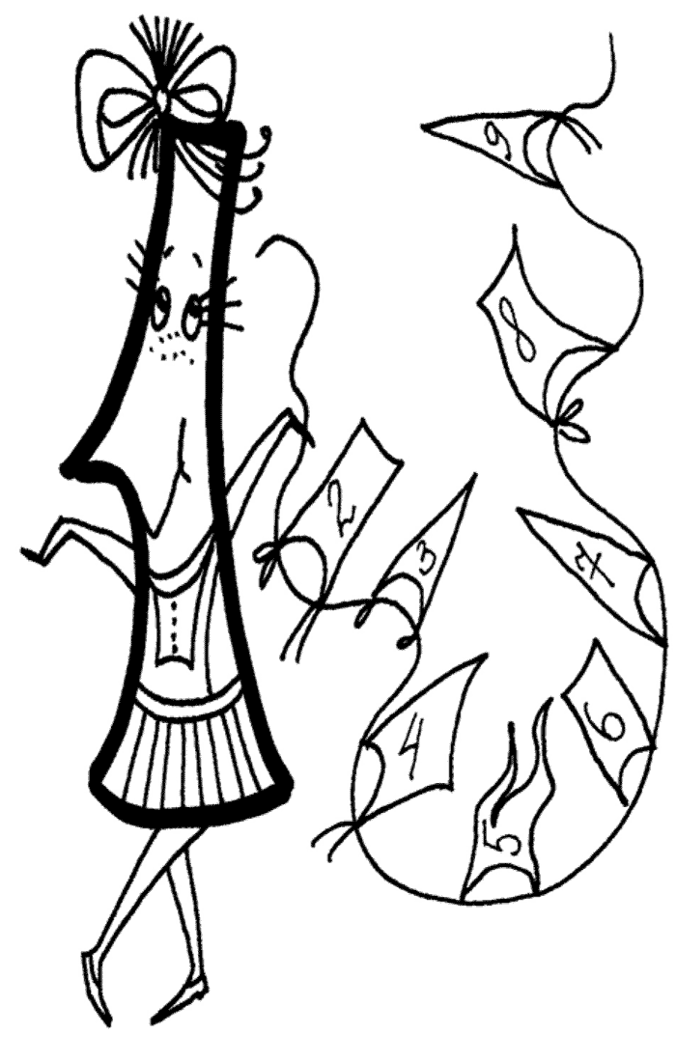
Я - худая Единица Обожаю веселиться! Девять цифр - мои друзья, С ними не скучаю я! Всё на свете мы считаем, Складываем, вычитаем. Если хочешь умным стать - Научись у нас считать!
РАСПЕЧАТАТЬ

Slide 9
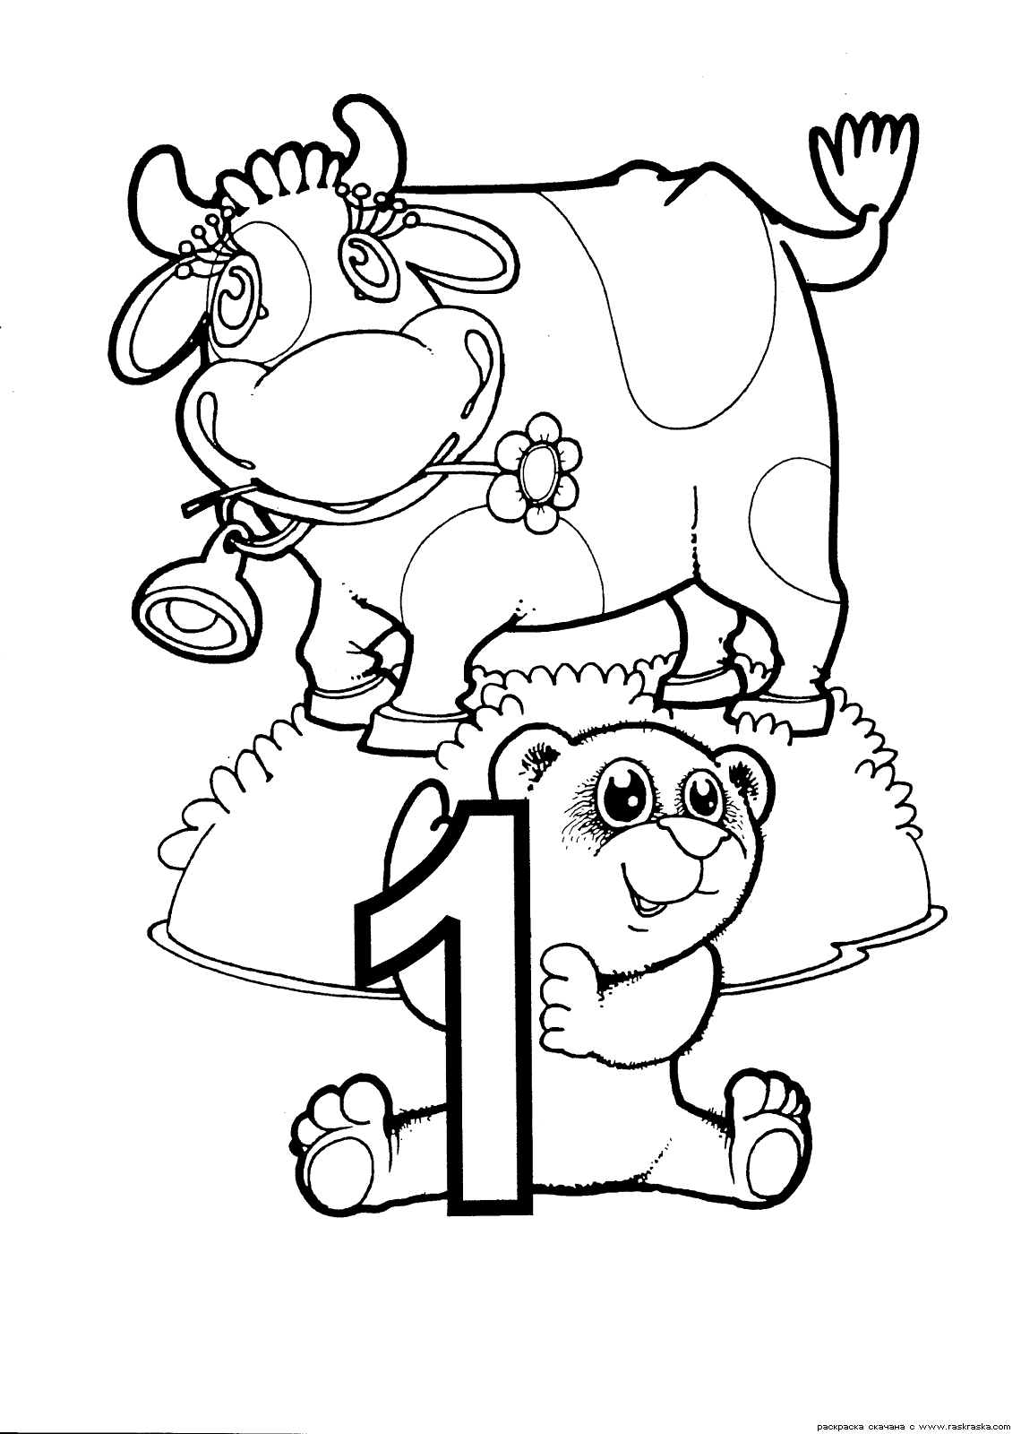
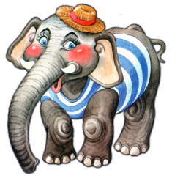
Сколько солнышек за тучкой, Сколько стержней в авторучке, Сколько у слона носов, Сколько на руке часов, Сколько ног у мухомора И попыток у сапёра, Знает и собой гордится Цифра-столбик…
РАСПЕЧАТАТЬ

Slide 11
А вот это цифра два. Полюбуйтесь, какова: Выгибает двойка шею, Волочится хвост за нею.
2

Slide 12
Цифра 2 собой гордится. Две руки – её сестрицы, Две ноги – её братишки. Знают цифру все детишки.
РАСПЕЧАТАТЬ

Slide 13
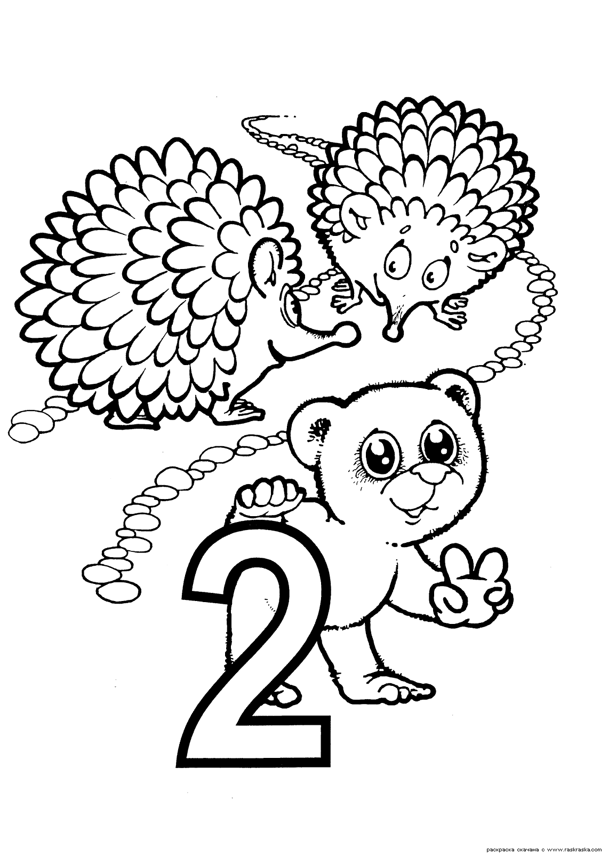
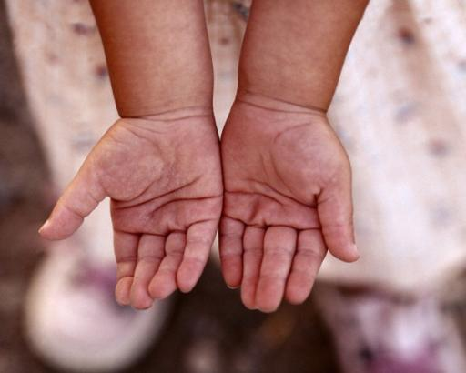
Две сестрицы - две руки Рубят, строят, роют, Рвут на грядке сорняки И друг дружку моют. Месят тесто две руки - Левая и правая, Воду моря и реки Загребают, плавая.
РАСПЕЧАТАТЬ

Slide 15
3
Тройка - третий из значков,
Состоит из двух крючков.

Slide 16
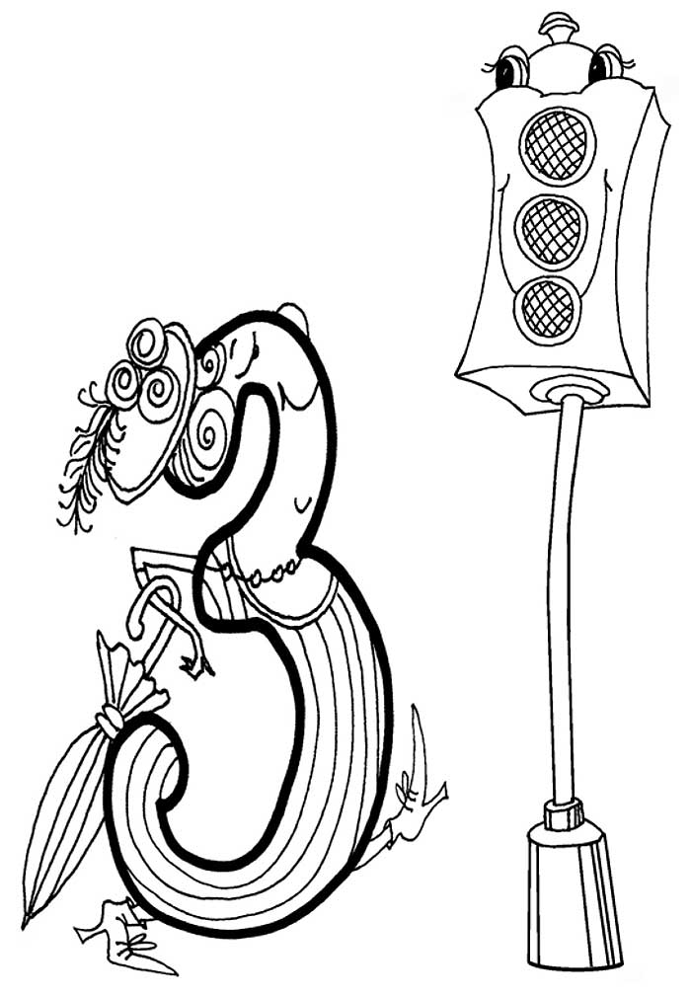
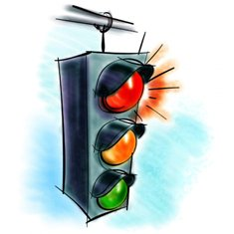
Светофор на свете жил, Крепко с цифрой 3 дружил. Глазками тремя мигал, Никогда не отдыхал.
РАСПЕЧАТАТЬ

Slide 17
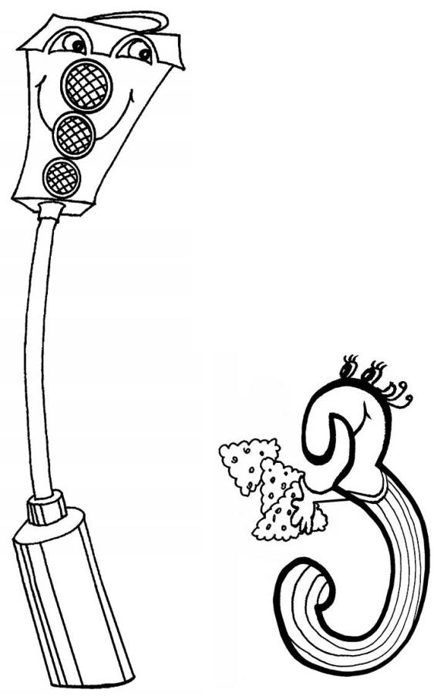
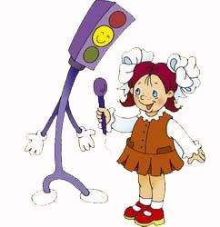
РАСПЕЧАТАТЬ

Slide 19
За тремя идут четыре, Острый локоть оттопыря.
4

Slide 20
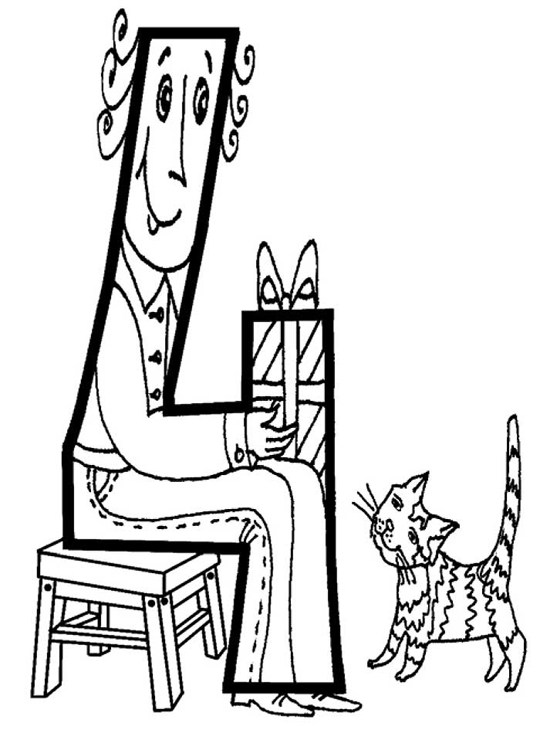
- У стола четыре ножки, И у шкафа, и у кошки, - Нам Четвёрочка сказала, Целый день она считала. Цифре кошка объяснила: - Ножки могут быть у шкафа. Ты, наверное, забыла, У меня не ножки, лапы.
РАСПЕЧАТАТЬ

Slide 21
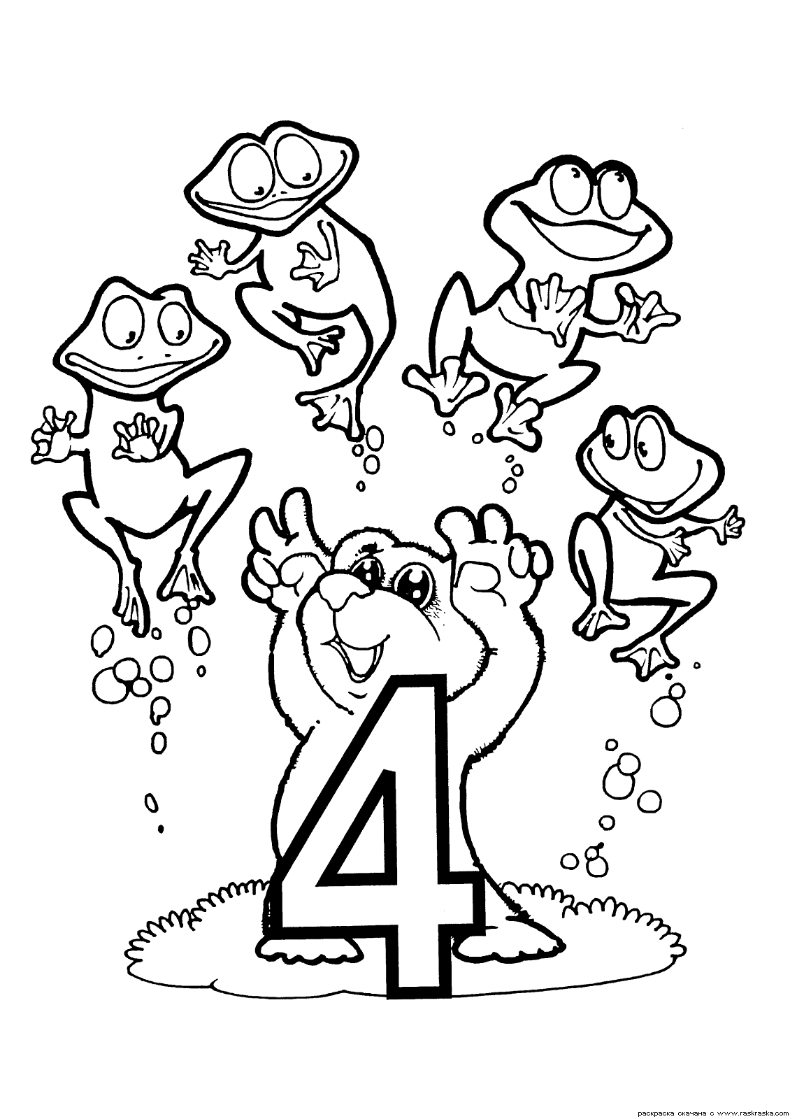
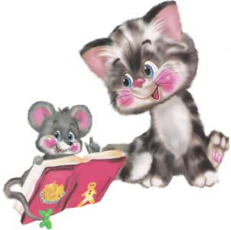
Четыре в комнате угла. Четыре ножки у стола. И по четыре ножки У мышки и у кошки. Бегут четыре колеса, Резиною обуты. Что ты пройдёшь за два часа, Они - за полминуты.
РАСПЕЧАТАТЬ

Slide 22
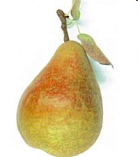

Slide 23
А потом пошла плясать По бумаге цифра пять. Руку вправо протянула, Ножку круто изогнула.
5

Slide 24
У Пятёрки пять детишек, Пять весёлых шалунишек. Всё подряд они хватают, Только ночью отдыхают. Как зовут их, угадайте, Малышей пересчитайте. Может их любой узнать, На руке их ровно пять.
РАСПЕЧАТАТЬ

Slide 25
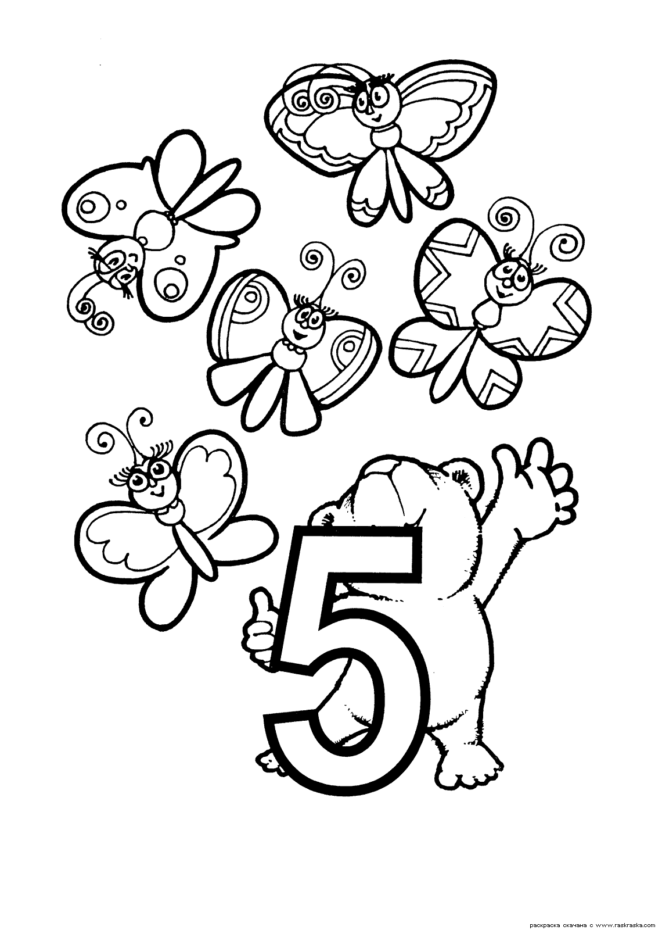
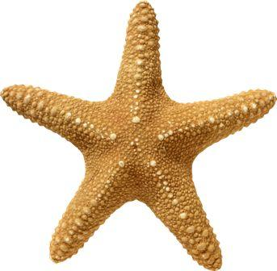
Сколько пальцев на руке И копеек в пятачке, У морской звезды лучей, Клювов у пяти грачей, Лопастей у листьев клёна И углов у бастиона, Про всё это рассказать Нам поможет цифра…
РАСПЕЧАТАТЬ

Slide 26
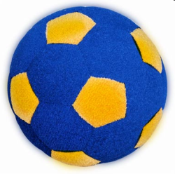

Slide 27
Цифра шесть - дверной замочек: Сверху крюк, внизу кружочек.
6

Slide 28
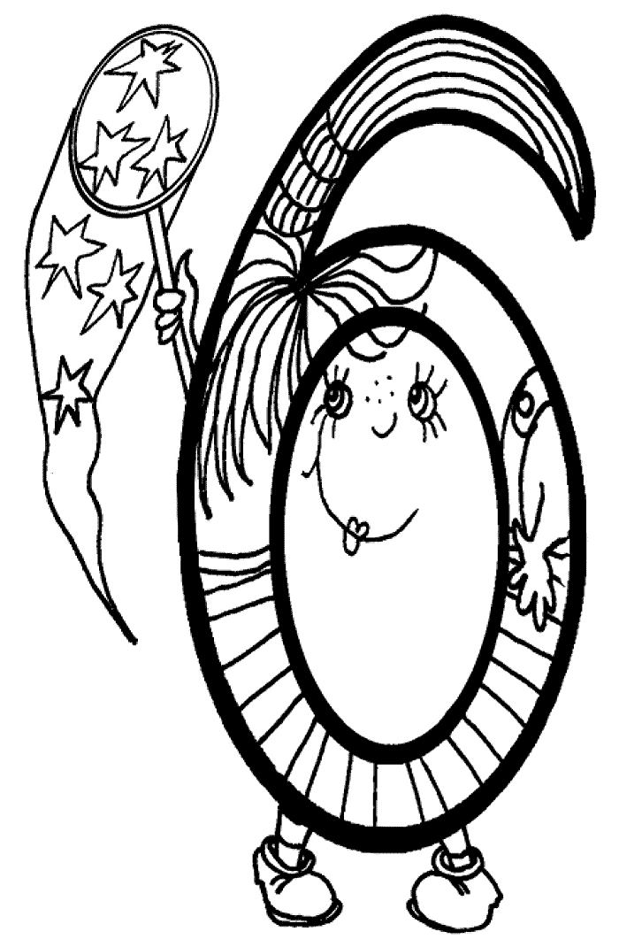
У Шестёрочки лицо Словно круглое кольцо, Сверху – хвостик озорной, Важный очень и смешной. Цифра 6 им дорожит, Каждый миг за ним следит. Хвостик ей нельзя терять, Чтобы ноликом не стать.
РАСПЕЧАТАТЬ

Slide 29
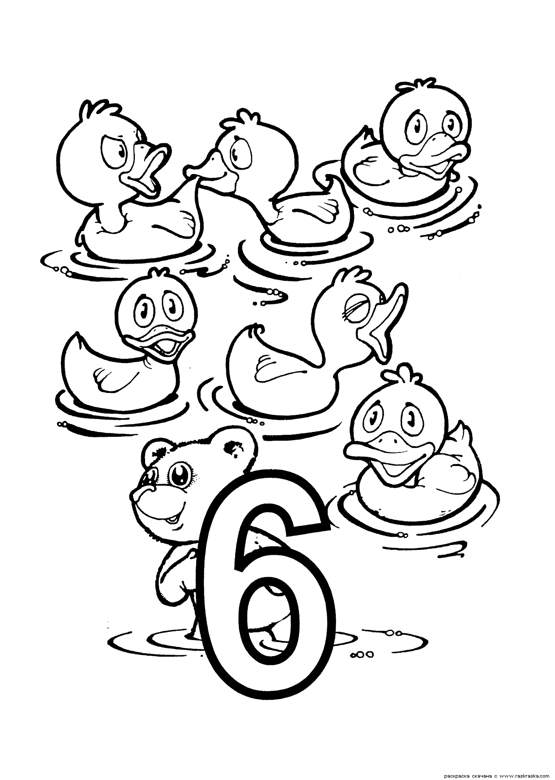
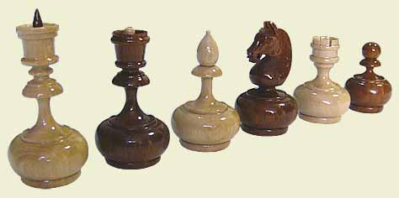
Сколько букв есть у дракона И нулей у миллиона, Разных шахматных фигур, Крыльев у трёх белых кур, Ног у майского жука И сторон у сундука, Коль не можем сами счесть, Нам подскажет цифра…
РАСПЕЧАТАТЬ

Slide 31
Вот семёрка – кочерга. У неё одна нога.
7

Slide 32
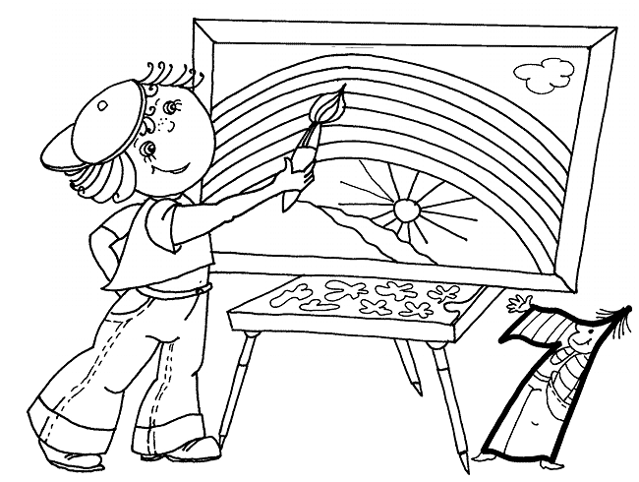
Семицветный мостик свой Кто раскинул над рекой? Это радуга-дуга Засверкала в облаках. Её краски цифра 7 Подарила щедро всем, Чтобы люди не грустили, Чтобы красоту ценили.
РАСПЕЧАТАТЬ

Slide 33
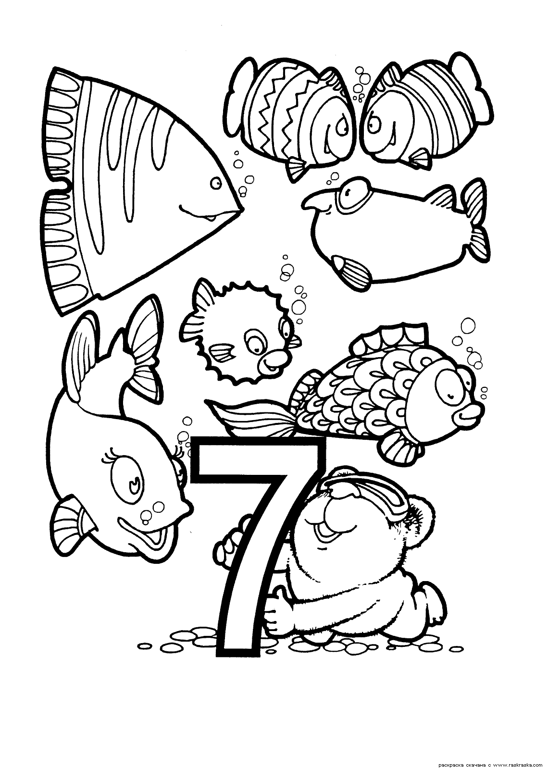
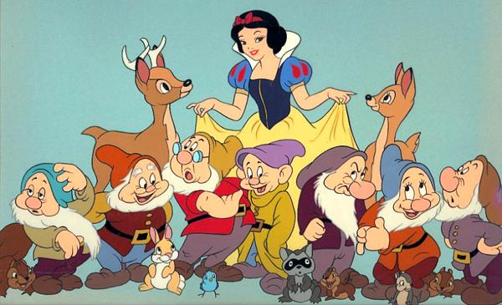
Сколько в радуге цветов, Дней в неделе у китов, Гномиков у Белоснежки, Братьев-близнецов у пешки, Нот, что знают даже дети, И всего чудес на свете, Разобраться с этим всем Нам поможет цифра…
РАСПЕЧАТАТЬ

Slide 34
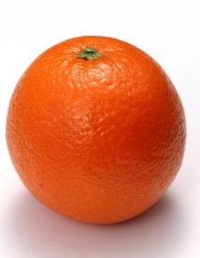
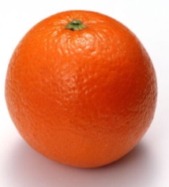
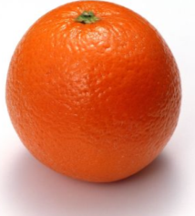
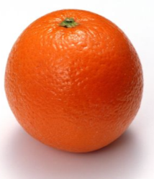

Slide 35
У восьмёрки два кольца Без начала и конца.
8

Slide 36
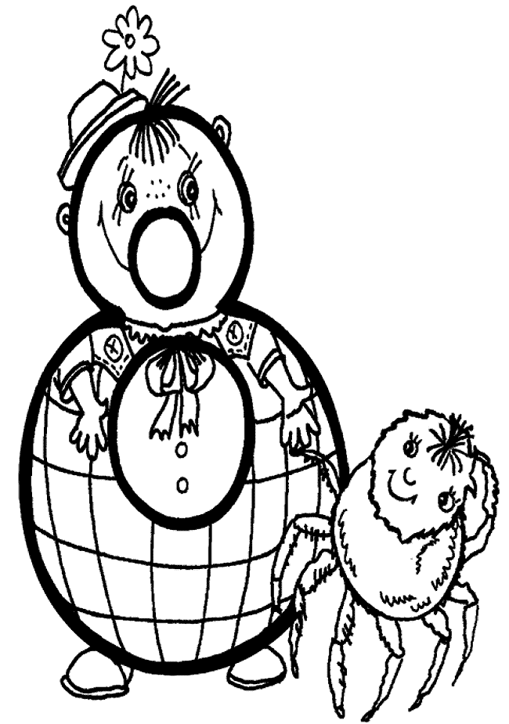
Паучок на свете жил, С цифрой 8 он дружил. На неё он был похож, Удивительно пригож! Цифру паучок любил, Каждый день ей говорил: - Ты похожа на очки И на толстые круги.
РАСПЕЧАТАТЬ

Slide 37
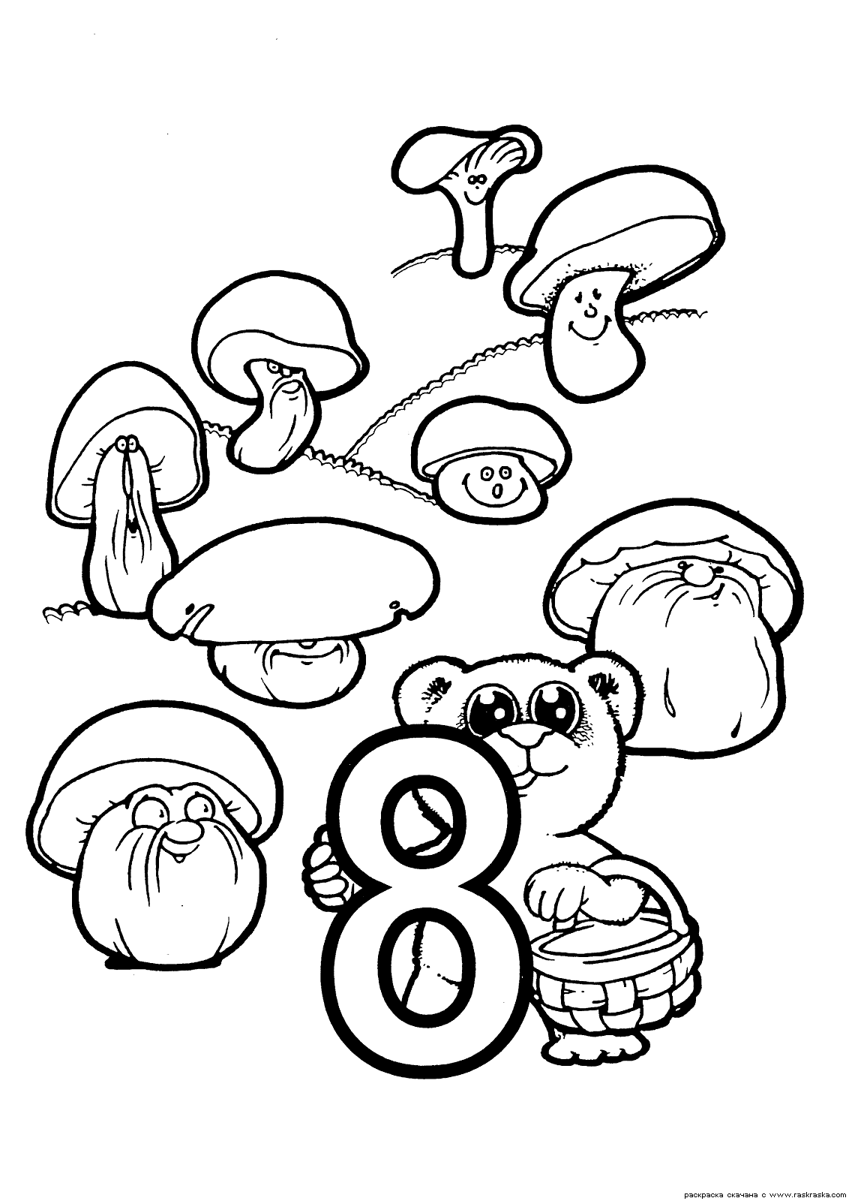
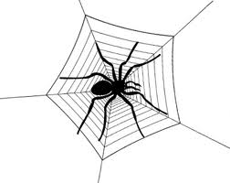
Сколько на море ветров И копыт у двух ослов, Щупалец у осьминога И клыков у пары догов, Сколько ног у паука, Паука-крестовика? Если мы про это спросим Нам ответит цифра…
РАСПЕЧАТАТЬ

Slide 38
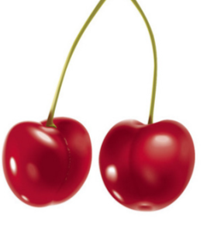
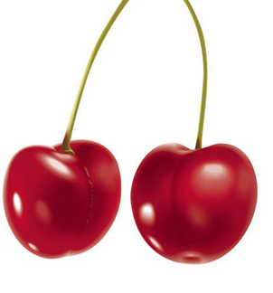

Slide 39
Цифра девять иль девятка, Цирковая акробатка: Если на голову встанет, Цифрой шесть девятка станет.
9

Slide 40
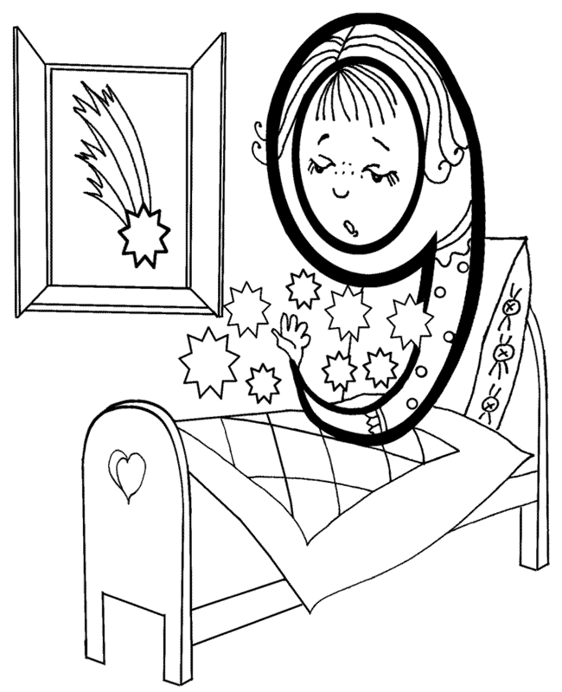
Я подруг своих важней, Я их больше и главней. Цифру 9 уважать Все должны и почитать. Цифра 9 спит в кроватке. Снится сон Девятке сладкий. Девять звёздочек в нём светят, Нет чудесней их на свете.
РАСПЕЧАТАТЬ

Slide 41
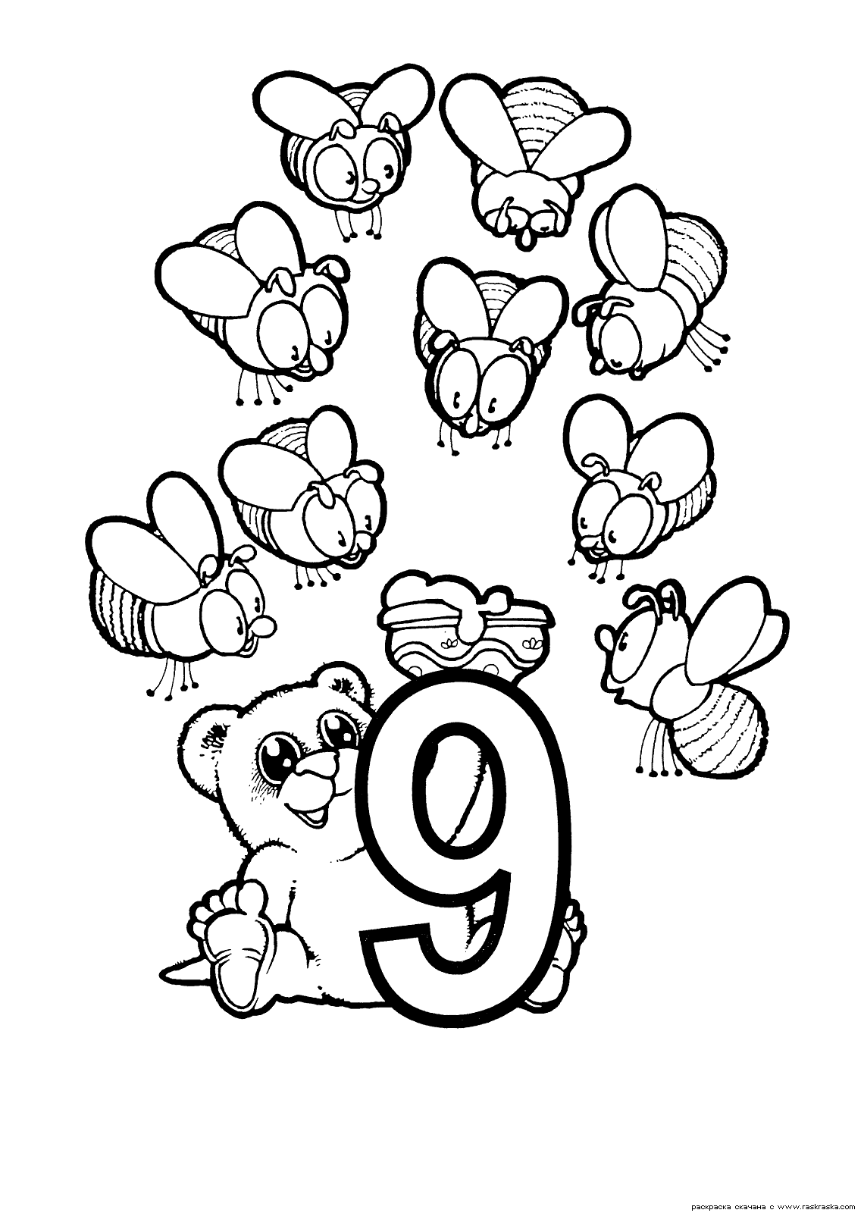
Сколько в дюжине пиратов, Если три ушли куда-то, Месяцев в году без лета, Исполнителей нонета, Жизней у бродячей кошки И в десятке мух без мошки? Не ищи ответ нигде, ведь Есть ответ у цифры…
РАСПЕЧАТАТЬ

Slide 42
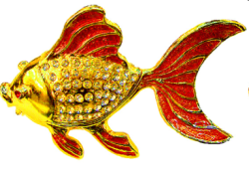

Slide 43
Сказал весёлый круглый ноль Соседке - единице: - С тобою рядышком позволь Стоять мне на странице! Она окинула его Сердитым, гордым взглядом: - Ты, ноль, не стоишь ничего. Не стой со мною рядом! Ответил ноль: - Я признаю, Что ничего не стою, Но можешь стать ты десятью, Коль буду я с тобою.
10

Slide 44
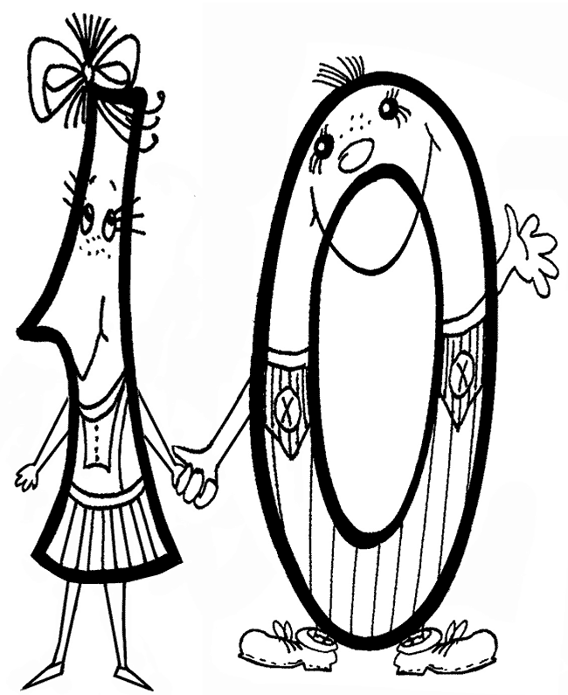
Нолик мне терять нельзя, Без него исчезну я. Стану тощей единицей, Буду плакать я и злиться.
РАСПЕЧАТАТЬ

Slide 46
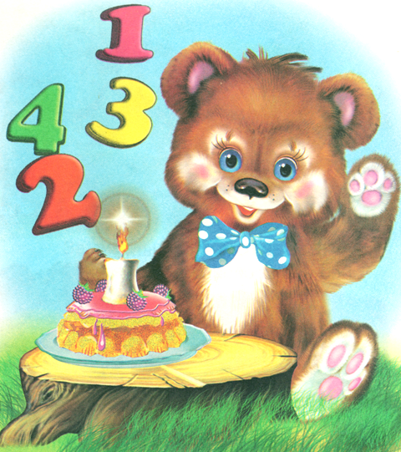
Владимир Степанов «День рождения Мишутки»

Slide 47
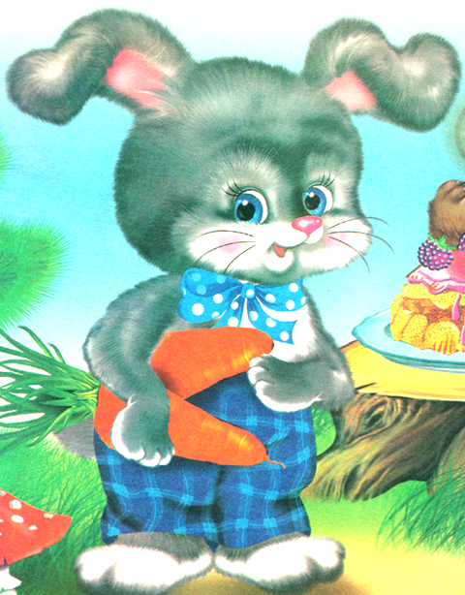
первый
1
один

Slide 48
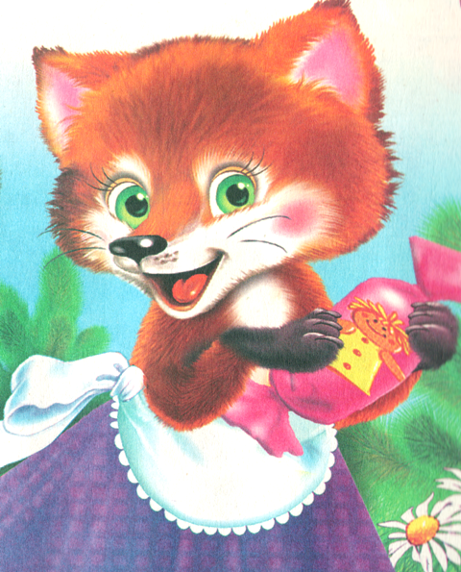
второй
2
два

Slide 49
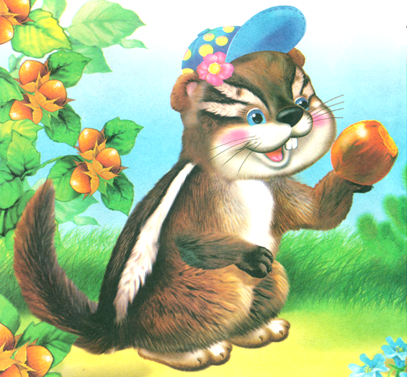
третий
3
три

Slide 50
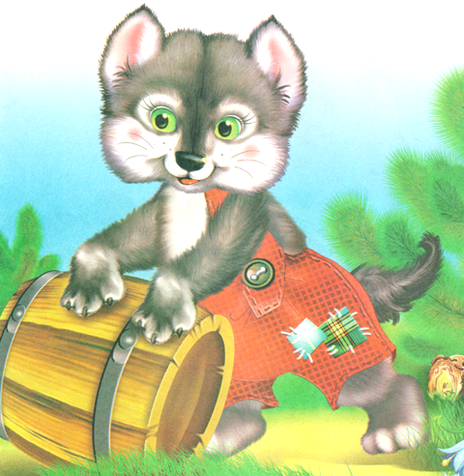
четвёртый
4
четыре

Slide 51
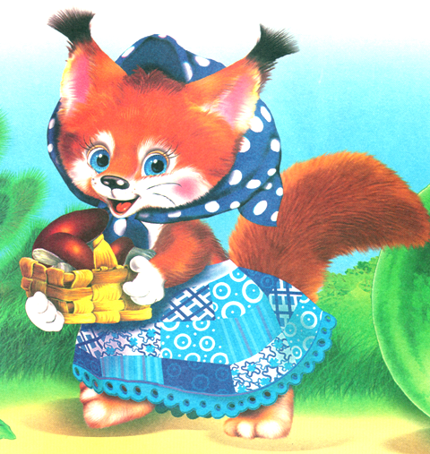
пятый
5
пять

Slide 52
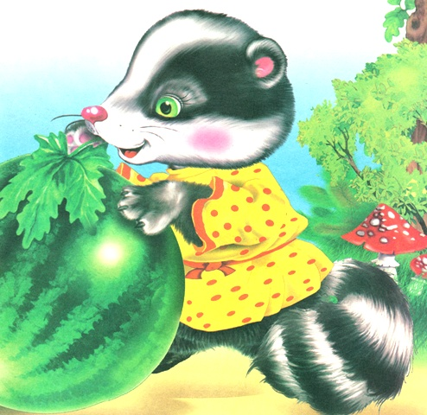
шестой
6
шесть

Slide 53
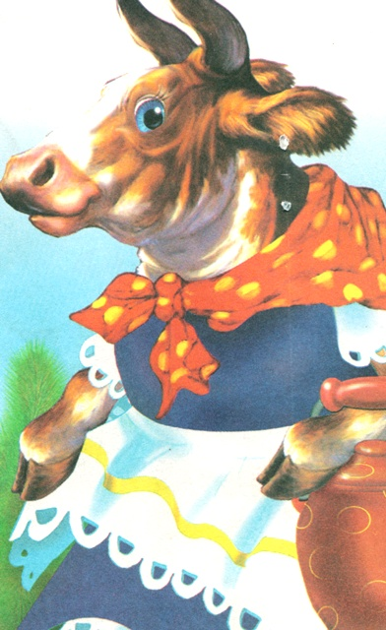
седьмой
7
семь

Slide 54
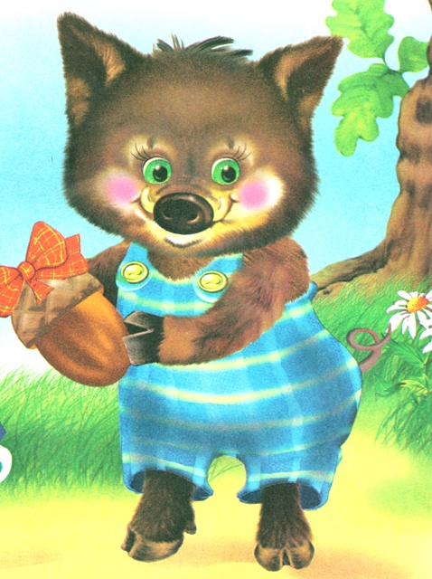
восьмой
8
восемь

Slide 55
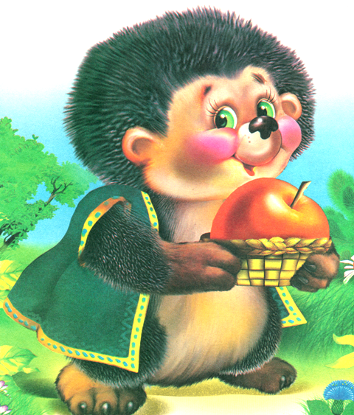
девятый
9
девять

Slide 56
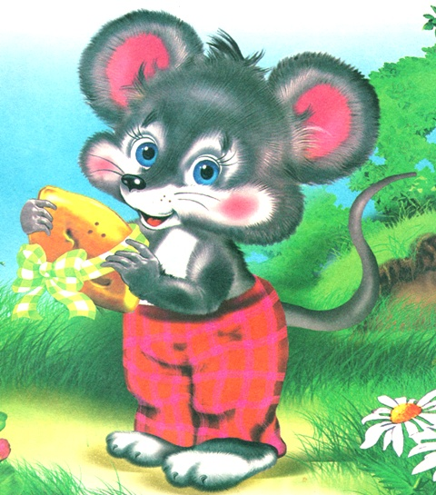
десятый
10
десять

